Slide 1
Безопасность детей в интернете
Областное государственное бюджетное образовательное учреждение
дополнительного профессионального образования
«Костромской областной институт развития образования»
Николаева Татьяна Викторовна, проректор по научно-методической работе, к.п.н., доцент

Slide 2
Когда появился Интернет и как расшифровывается “www”?
World Wide Web, WWW — Всемирная паутина
В 1957 году Министерство обороны США посчитало, что на случай войны нужна надежная система передачи информации. Компьютерная сеть была названа ARPANET и в 1969 году сеть объединила научные учреждения, которые занимались разработкой этого проекта.
К 1971 году была разработана первая программа для отправки электронной почты по сети. В 1973 году сеть стала международной.
В 1984 году была разработана система доменных имен.
В 1988 году в Интернете стало возможно общение в режиме реальном времени (чат).
В 1989 году в Европе родилась концепция Всемирной паутины.
В 1990 году сеть ARPANET прекратила свое существование. В том же году было зафиксировано первое подключение к Интернету по телефонной линии.
В 1991 году Всемирная паутина стала общедоступна.

Slide 3
Интересное об Интернет
В 1984 году к Интернету было подключено всего 1000 компьютеров. Уже через 16 лет их число увеличилось до 90 млн.
Сегодня Интернетом пользуются более 2 миллиардов человек.
По данным опросов, люди ходят в интернет для того чтобы отдыхать (около 35% опрошенных), знакомиться (20%), учиться (15%), работать (15%) и общаться (15%).
В сети насчитывается более 615 миллионов сайтов.

Slide 4
В каком возрасте ребенок осваивает интернет?
8-10 лет*
*Здесь и далее использованы результаты исследования Дети России Онлайн 2013 г. проведенного в рамках проекта EU Kid Online II

Slide 5
Дети и Интернет
70% школьников ежедневно пользуются Интернетом

Slide 6
Дети и Интернет
70% школьников ежедневно пользуются Интернетом
56% выходят в сеть
с мобильных устройств
и компьютера в своей комнате

Slide 7
Дети и Интернет
70% школьников ежедневно пользуются Интернетом
56% выходят в сеть
с мобильных устройств
и компьютера в своей комнате
26% проводят
более 2-3 часов в Сети
каждый день

Slide 8
Чем занимаются дети в сети?
Пользуются интернетом в учебных целях
80%
Посещают странички социальной сети
78%
Играют в онлайн-игры
68%
Скачивают музыку и фильмы
64%
Просматривают видеоклипы
60%
Выкладывают фото, видео, музыку
53%
Общаются в чатах, мессенджерах
31%

Slide 9
Социальные сети
86%
8 из 10 школьников имеют как минимум один профиль в соцсетях
16%
4%

Slide 10
Конфиденциальность информации в Социальных сетях
Какую информацию размещают дети в социальных сетях?
Имя и фамилия
Фотография, на которой ясно видно лицо
Номер школы
Возраст
Мобильный и домашний телефон
Домашний адрес
30%
Около трети профилей в соцсетях находятся в открытом доступе

Slide 11
Пользование детьми Интернетом с родителями и без
с 4 лет до 14-ти от 1,5% до 3% юных интернет-пользователей пользуются сетью вместе с родителями.
С 11-летнего возраста фиксируется активный рост посещений сети детской аудиторией (с 7% до 11,9%) и одновременно учащение пользования Интернетом без присмотра взрослых. С 12 лет количество контролируемых родителями при перемещениях в Интернете начинает сокращаться (с 3,1% до 1,1%). Общее количество пользователей до 14 лет составляет около 18% интернет-аудитории нашей страны.

Slide 12
Какие виды мошенничества в Интернете существуют?
Чудо-методики заработка
Тебе предлагают купить некую секретную методику, которая позволяет зарабатывать 100–150$ в день, практически ничего не делая.
Письма счастья
Из письма ты вдруг узнаешь, что выиграл в лотерею или что-то в таком духе, но для того, чтобы получить выигрыш нужно оплатить какой-то налог.
СМС-мошенничество
Тебе предлагают купить гороскоп или способ похудеть, прочитать чужие смски или сообщения в социальной сети, а за это тебе нужно отослать смс на короткий номер.
Кардинг
Мошенники стараются, как можно быстрее, получить доступ к твоей банковской карте, для этих целей используют фиктивные интернет-магазины.

Slide 13
Какие виды мошенничества в Интернете существуют?
Списки кошельков
Тебе могут предложить отправить небольшие суммы денег на некоторое количество кошельков, потом вписать в список свой кошелек и распространять его дальше по форумам, доскам объявлений и т.д.
Фишинг
Пользователя направляют на какой-либо поддельный сайт, который с виду похож на сайт какого-то известного сервиса, платежной системы и т.д., чтобы человек ввел там свой пароль
Фарминг
Фарминг — это более «продвинутая» версия фишинга. Смысл заключается опять же в направлении пользователя на другой сайт, но это делается уже не через поддельные ссылки.

Slide 14
Как защитить себя от спама в Интернете?
Используй разные почтовые адреса.
Например, для регистрации на сайтах можно открыть новый почтовый ящик, содержимое которого просто игнорировать.
Старайся не указывать свои координаты там, где это не является обязательным.
Никогда не отвечай на спам-письма.
Как показывает статистика, около 12 процентов пользователей так и поступают, что служит для киберпреступников сигналом к наступлению. Ведь если кто-то отвечает на их призывы, значит, адрес действительно является активным и его владельца можно заваливать новыми и новыми письмами.

Slide 15
Какие существуют риски при пользовании интернетом, и как их можно снизить?
ОПАСНЫЙ КОНТЕНТ
КИБЕРБУЛЛИНГ
ВСТРЕЧИ С ОНЛАЙН-НЕЗНАКОМЦАМИ
КИБЕРМОШЕННИЧЕСТВА И ВИРУСЫ
Интернет зависимость

Slide 16
Опасный контент
«Взрослый»
Опасный для здоровья
Пропаганда насилия
Видео и изображения сексуального характера
Способы употребления наркотиков
Ненависть и агрессия к людям
Издевательства над животными
Пропаганда суицидальных действий
Расизм и экстремизм
Чрезмерное похудение, булимия и анорексия

Slide 17
Способы оградить детей от просмотра сайтов с нежелательным содержанием, используемые пользователями сети
Согласно результатам опроса, самым надёжным респонденты считают родительский контроль – этот вариант выбрали 63% респондентов.
Четверть опрошенных с детьми в сеть не выходят, но используют программные ограничения просмотра нежелательных ресурсов – специальные настройки антивирусных модулей, фаерволов, специализированные программы для настройки «детского» и «взрослого» доступа в сеть.
Только 12% создают специальную «детскую» учётную запись компьютера, применяя функции родительского контроля операционной системы, либо настраивая все подключения к сети соответствующим образом. Этот вариант отличается большей надёжностью и сложностью «обойти» детским пытливым умом сделанные родителями подключения, а также невозможностью доступа к родительским файлам и кэшу браузера, оставшемуся в памяти компьютера после пользования сетью старшими пользователями.

Slide 18
Кибербуллинг
Запугивание, унижение, преследование с помощью электронной почты, социальных сетей, сервисов мгновенных сообщений, чатов и web-сайтов

Slide 19
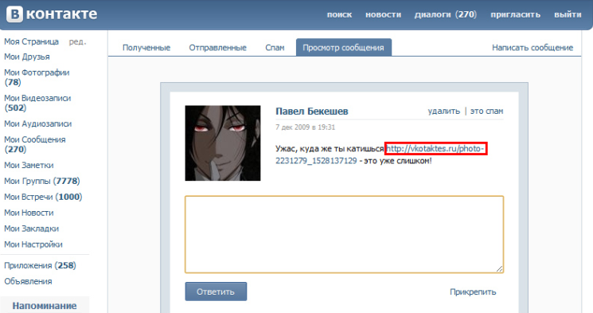
Кибербуллинг в соцсетях
Оскорбления в сообщениях
Размещение унизительного контента
Создание поддельной страницы на имя ребенка
Взлом существующей странички

Slide 20
Встречи с онлайн-незнакомцами
Груминг
Установление дружеских отношений с ребенком с целью личной встречи и вступления с ним в сексуальные отношения
Преступник знакомится с ребенком в Сети
Представляется ровесником
Входит в доверие
Узнает номер телефона и адрес
Добивается встречи в реальной жизни

Slide 21
Встречи с онлайн-незнакомцами
Половина несовершеннолетних пользователей знакомятся в Сети с новыми людьми и поддерживают контакт с теми, кого они не знают в реальной жизни
40% из них
встречались
с онлайн-незнакомцами
в реальной жизни

Slide 22
Чем могут быть опасны социальные сети? Как безопасно и грамотно вести себя в социальной сети?
1. Не размещай информацию о твоем адресе, паспортных данных, распорядке дня, своих планах или планах родителей. Это может спровоцировать мошенников.
2. Номера мобильных и асек — тоже информация не для посторонних глаз. Спамеры не дремлют!
3. Твои фото или видео могут смотреть и посторонние люди. Не все они те, за кого себя выдают.
4. Осторожно встречайся в реале со своими знакомыми из Интернета!
5. Если тебя преследует и оскорбляют в интернете, делают разные непристойные предложения — не бойся сказать об этом старшим.
6. Не общайся с троллями — интернет-хамами. Не порть себе настроение.
Самое главное — общайся с людьми в Интернете так, как ты хотел бы, чтобы общались с тобой. Будет доброжелателен и позитивен!

Slide 23
КИБЕРМОШЕННИЧЕСТВО
Причинение материального или иного ущерба, хищение личной информации пользователя (номера банковских счетов, паспортные данные, коды, пароли)
Покупки в Интернет-магазинах
Интернет-переводы денежных средств
Хищение личной информации в онлайн играх

Slide 24
Как правильно совершать покупки в Интернете?
1. Покупай только в надежных, проверенных местах.
2. Внимательно и полностью прочитай описание продукта.
3. Обрати внимание на цену, учти стоимость доставки!
4. Не доверяй чересчур низким ценам!
5. Не бойся звонить и уточнять!
6. Выбери проверенную службу доставки.

Slide 25
Как правильно совершать покупки в Интернете?
6. Не посещай подозрительные сайты и сайты «для взрослых». Подавляющее большинство из них содержат вирусы, непременно атакующие твой компьютер при первом же посещении.
7. Используй современные операционные системы, не дающие изменять важные файлы без ведома пользователя.
8. Используй внешние носители информации только от проверенных источников.
9. Своевременно устанавливай обновления.
10. Используй надежные пароли (с большим количеством символов) и храни их в секрете.

Slide 26
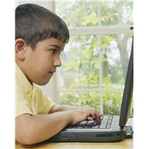
Вредоносные программы
Программное обеспечение, которое может нанести вред компьютеру и нарушить конфиденциальность хранящейся в нем информации (вирусы, черви, шпионские программы)
Каждый второй подросток сталкивается с проблемой заражения вирусом в Интернете

Slide 27
Как защитить свой компьютер от вредоносных программ?
1. Не открывай и не загружай файлы, полученные по почте с незнакомого адреса с подозрительными расширениями.
2. Не нажимай кнопки «Согласен», «ОК», и «Я принимаю» в баннерной рекламе, в неожиданных всплывающих окнах или предупреждениях, на сайтах, которые кажутся незаконными, или в предложениях удалить шпионское программное обеспечение или вирусы.
3. Используй надежные антивирусные программы.
4. Никогда не отключай брандмауэр.
5. Загружай и скачивай информацию только с проверенных сайтов.

Slide 28
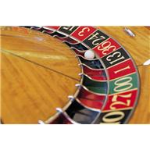
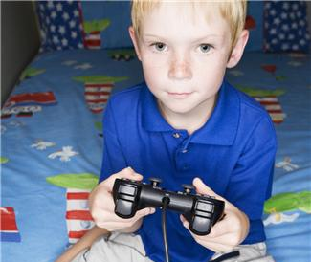
Интернет зависимость
Потеря ощущения времени
Невозможность остановиться
Эйфория во время пользования
Раздражение при недоступности
Notes:
ИНТЕРНЕТ ЗАВИСИМОСТЬ
Всем известны признаки зависимости от азартных игр: потеря ощущения времени, невозможность остановиться, эйфория при нахождении за игровым автоматом, раздражение и беспокойство при невозможности поиграть.
Подобным образом проявляется и Интернет-зависимоть:
ребенок теряет ощущение времени
с трудом прекращает пользоваться Интернетом
испытывает эйфорию, находясь за компьютером
раздражен, если нет возможности выйти в Интернет

Slide 29
Интернет зависимость
Каждый пятый ребенок:
- часами блуждает в сети без особой цели - испытывает навязчивое желание потратить деньги - страдает от игровой зависимости

Slide 30
Интернет зависимость
Каждый десятый ребенок пренебрегает семьей, друзьями и школой, сном и едой

Slide 31
Чем полезен Интернет?
Интернет дает возможность:
получать информацию
общаться и находить новых друзей
учиться (не только находить полезную информацию для учебы в офф-лайн, но и учиться он-лайн, например, изучать иностранные языки)
представить другим свое творчество (например, стихи или фото)
покупать товары и услуги, оплачивать услуги ЖКХ и не только
обращаться за помощью и помогать другим людям

Slide 32
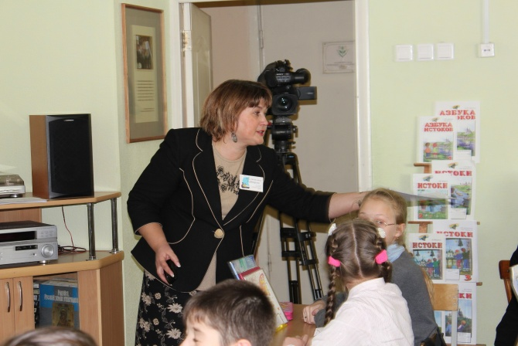
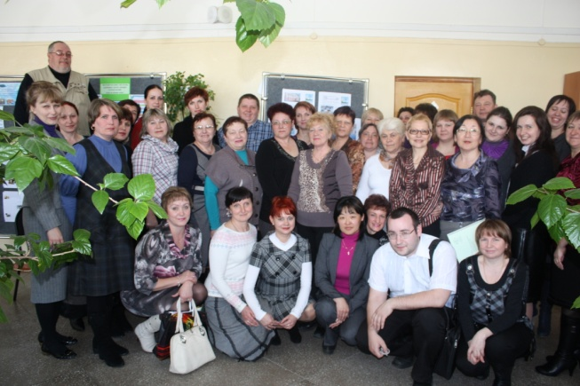
Спасибо за внимание!

